Slide 1
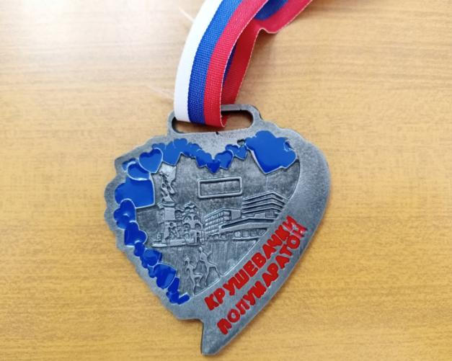
ТРКА ‘’ДЕЧИЈИ ОСМЕХ’’

Slide 2
У организацији Града Крушеваца и Атлетско рекреативног клуба ‘’Маратонац’’, 13.03.2022.год. у прелепим улицама царског града одржан је 7. крушевачки полумаратон.
Овај догађај окупио је све људе добро воље којима је трчање стил и животна навика, чиме је промовисан здрав начин живота који је посебно значајан за будуће генерације.
Предшколска установа ‘’Ната Вељковић’’ традиционално отвара ову манифестацију трком на 100м под називом ‘’Дечији осмех’’.
Ове године у трци је учествовало 648 предшколаца свих вртића са територије градског подручија и 74 васпитача, медицинских сестара васпитача и стручних сарадника.
Трку су својим учешћем подржали и родитељи који су трчали заједно са својом децом. На тај начин Предшкоска установа негује партнерске односе како са породицом тако и локалном заједницом у оквиру програма ‘’Године узлета’’, чиме се остварује основни циљ, а то је подршка добробити детета.
Циљ ове манифестације био је промоција здравог стила живота, тако да није било важно које ће дете прво стићи на циљ, већ да сва деца трче. Сва деца која су трчала била су победници тога дана и као награду добила су медаљу.

Slide 3
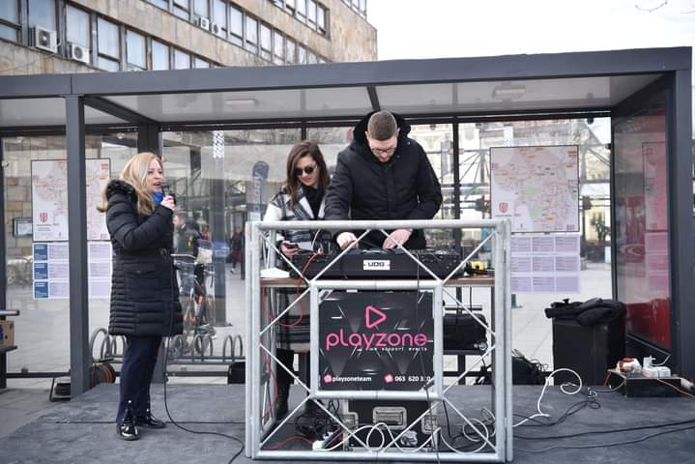
Градоначелница града Крушевца госпођа Јасмина Палуровић, поздравила је све учеснике трке ‘’Дечији осмех’’ и пожелела им успех.

Slide 4
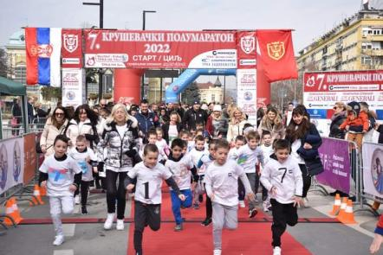
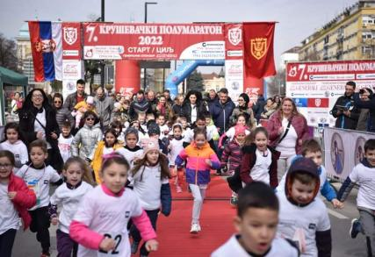
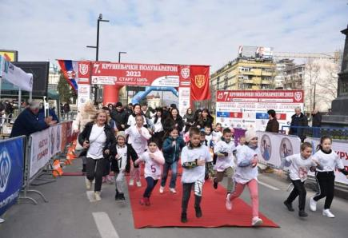
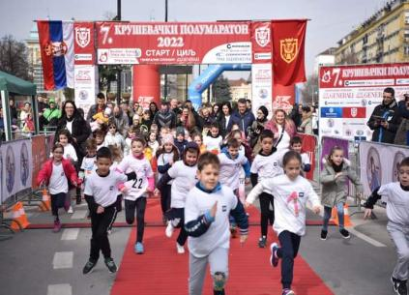

Slide 5
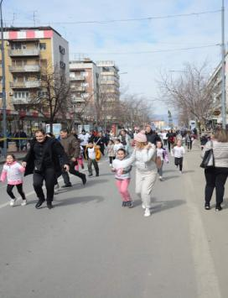
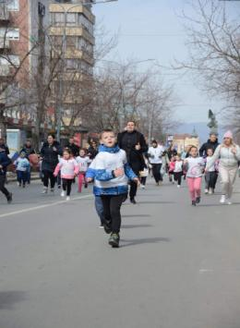
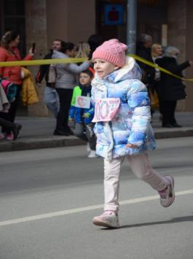
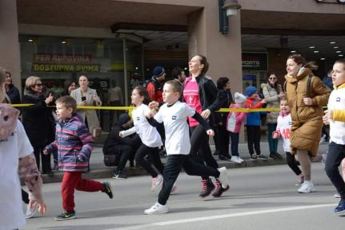
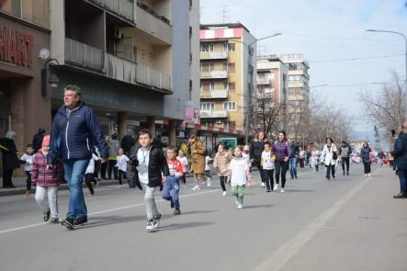

Slide 6
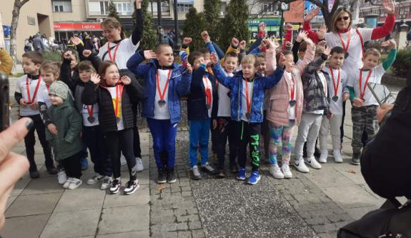
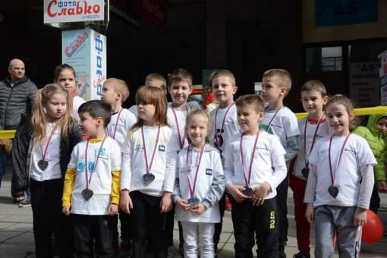

Slide 7


